Slide 1

Проект: «Снеговик спешит на ёлку»
Авторы: Ложникова О.А.
Булатова С.В.

Slide 2
Актуальность: Человек – часть природы, без взаимодействия с которой его жизнь не может быть полноценной. Мир природы и мир движений, объединяясь, становятся мощным средством разностороннего развития ребёнка. С самого рождения ребёнок является первооткрывателем, исследователем того мира, который его окружает. Для него всё впервые: солнце и дождь, снег и град. Самостоятельно ребёнок не может найти ответ на все интересующие его вопросы – ему помогают взрослые. А снеговик – главный символ зимы, каникул, новогодних праздников – остается одним из любимых зимних развлечений.

Slide 3
Цель: вовлечь всех участников проекта в активный творческий процесс, приобщение к культуре зимних забав, традиций.
Задачи:
1.Обобщить знания о временах года, зимних месяцах и зимних забавах.
2.Познакомить детей с историей образа снеговика.
3.Развивать навыки самостоятельной творческой деятельности. 4.Воспитывать чувство взаимопомощи и коллективизма при выполнении коллективной деятельности.
5.Поощрять проявления инициативы в организации и проведении творческой деятельности.
6.Приобщать родителей к совместной творческой работе с детьми.

Slide 4
Предварительная работа:
1.Подбор методической и художественной литературы по теме проекта.
2.Подбор игр по теме проекта.
3.Изготовление поделок снеговиков совместно дети и родители. 4.Подготовка папки – передвижки «История снеговиков»6.Подготовка раскрасок про снеговиков.
Тип проекта: познавательно – исследовательский, краткосрочный (2 недели).
Участники проекта: воспитатели группы, воспитанники средней группы, родители.

Slide 5
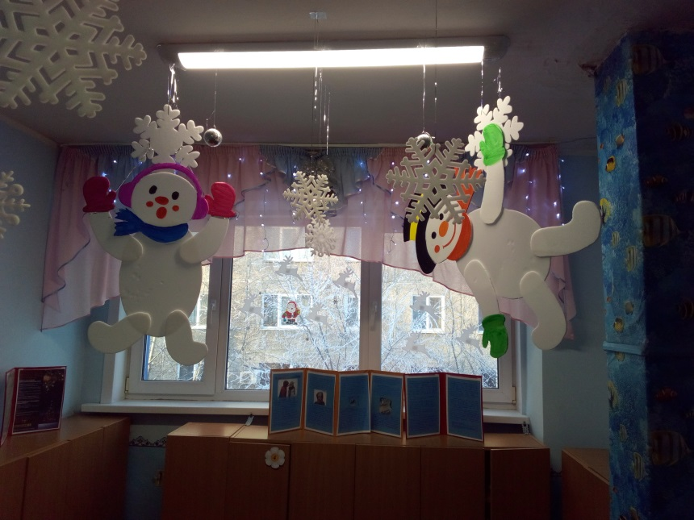
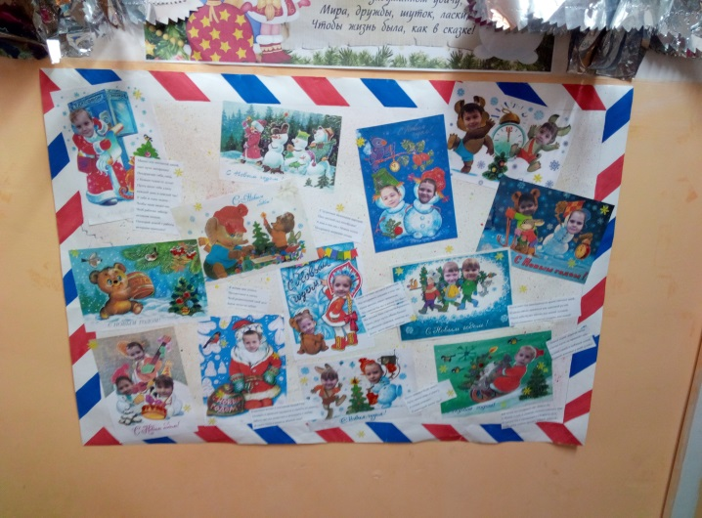
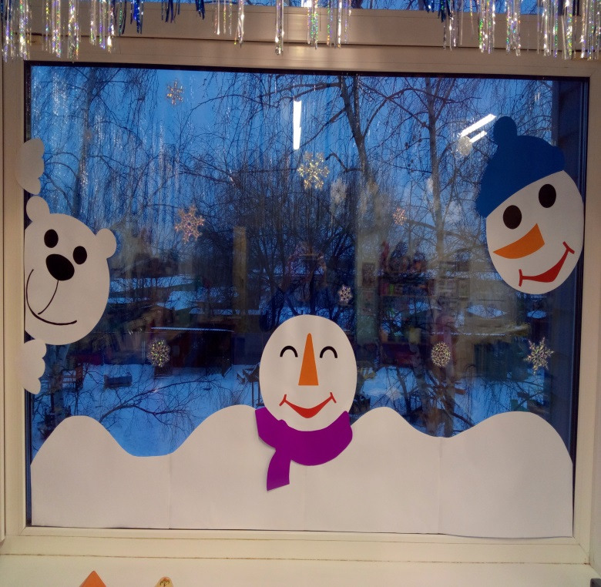
Оформление приёмной и группы.

Slide 6
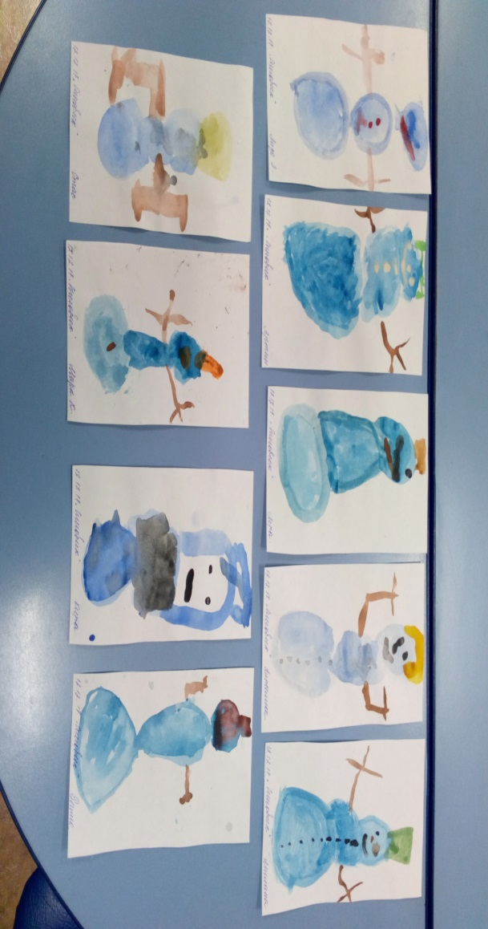
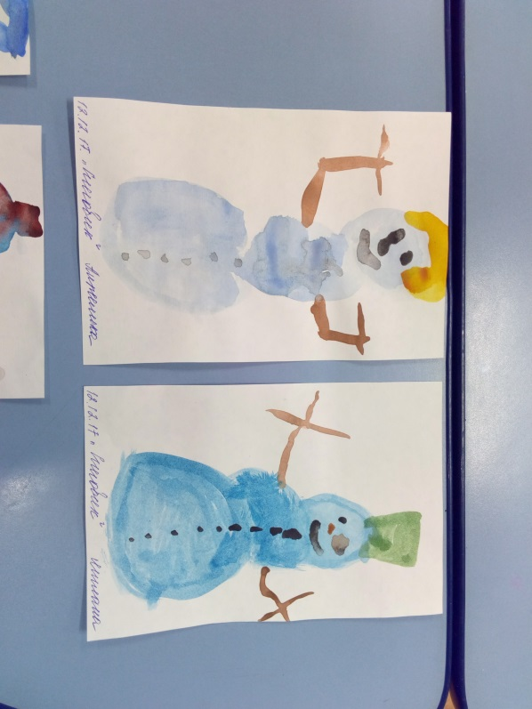
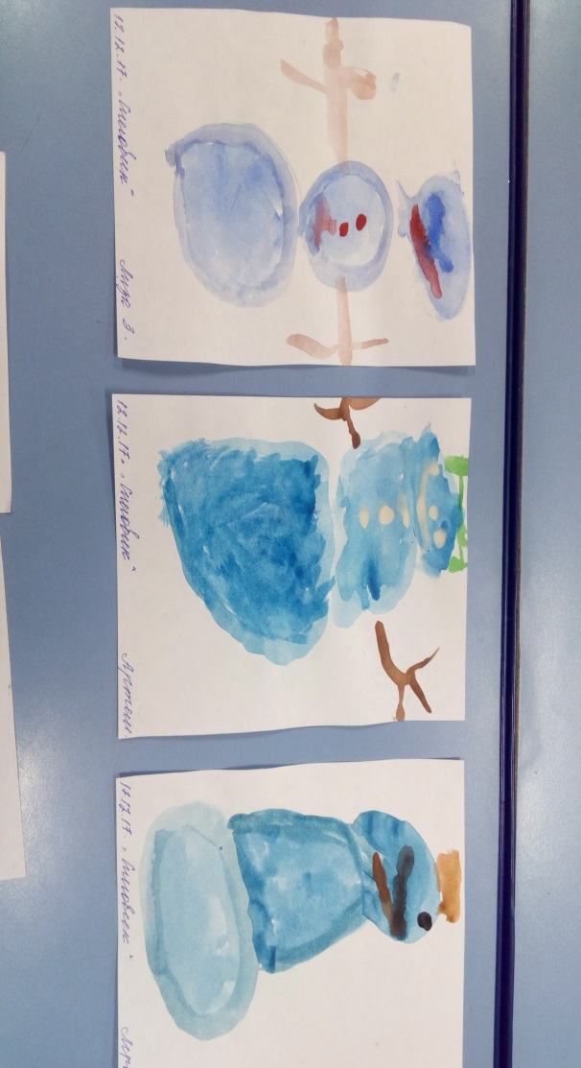
ПРОДУКТИВНАЯ ДЕЯТЕЛЬНОСТЬ: «Снеговик».

Slide 7
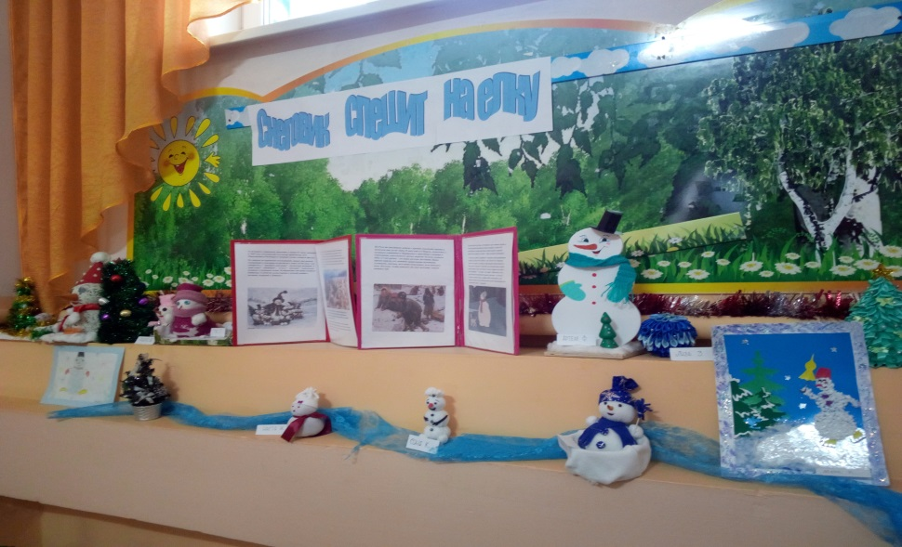
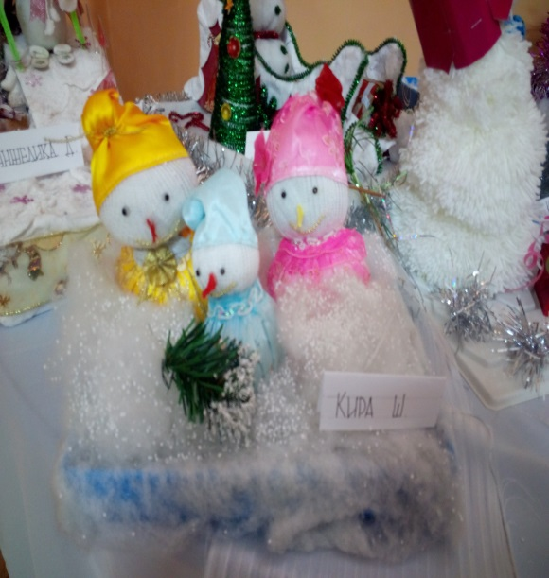
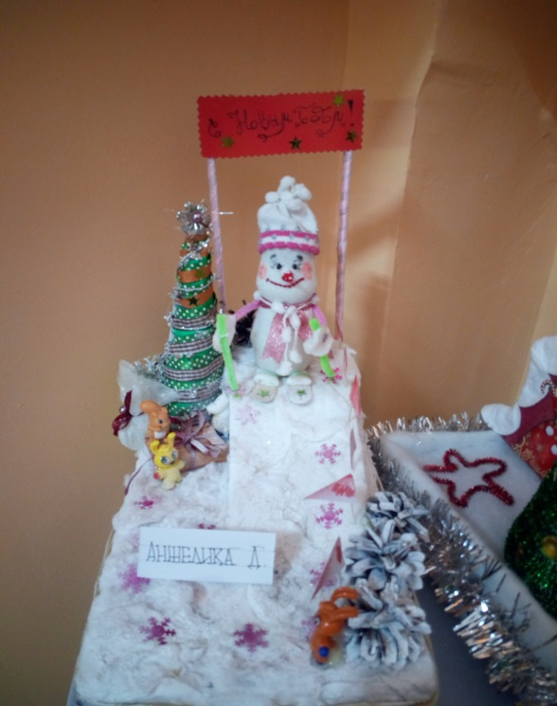
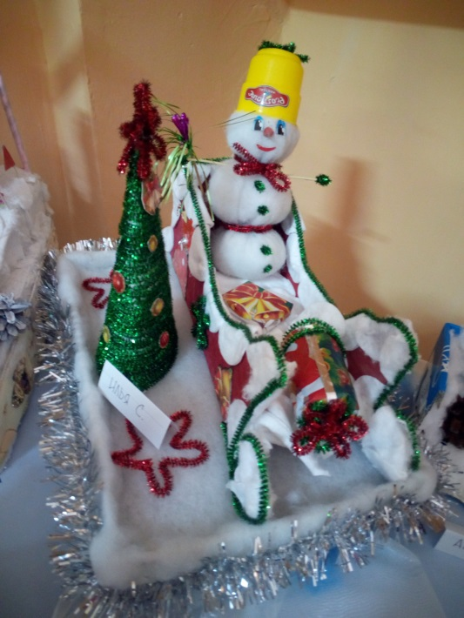
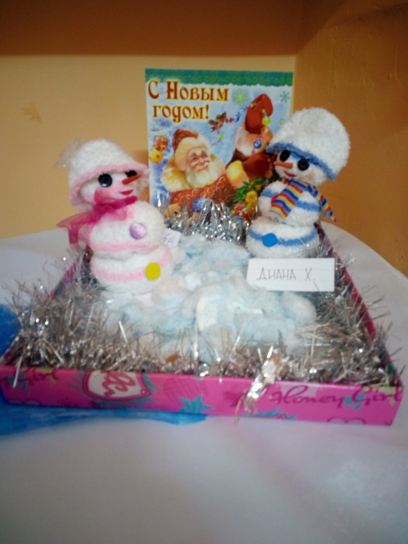
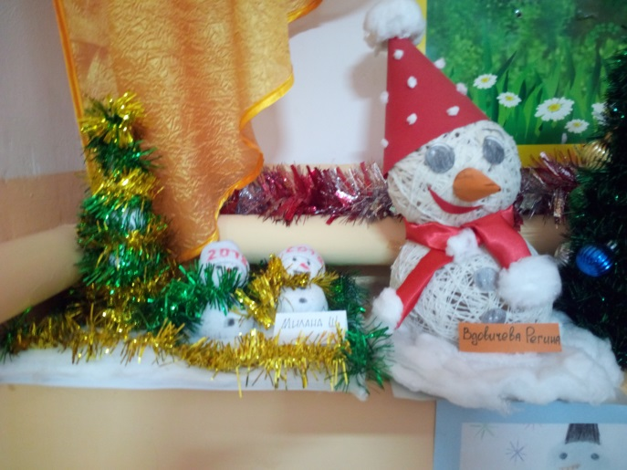
Выставка детско – родительских работ.

Slide 8
Итог: в результате реализации проекта у детей возник устойчивый интерес к творческой деятельности, дети сблизились друг с другом и родителями в процессе выполнения совместных работ.

Slide 9
Спасибо за внимание!

